Slide 1
数字莫尔三维测量及精度分析
答辩人 张凡
指导老师 袁自钧
2019 年 5 月30日
Notes:
谢谢袁老师的介绍！我是答辩人张凡，专业应用物理学，来自电物学院。
我的毕设内容是数字莫尔三维测量及精度分析。
莫尔三维测量是在物体上产生莫尔条纹。然后通过莫尔条纹得到待测物体高度分布的技术。
数字莫尔三维测量测量传统莫尔三维测量中的莫尔测量的产生，计算高度分布的两个步骤转移到计算上处理。

Slide 2
数字莫尔三维测量及精度分析
莫尔条纹产生的原理
三角测量法
莫尔波波长
数字莫尔条纹的产生
高度分布的计算
总结
Notes:
我的答辩第一部分介绍了莫尔条纹产生的原理；
第二部分讨论了将莫尔条纹和物体等高线的联系
第三部分结合了第二部分的关系，引入了一个物理量莫尔波长，这一参数可以帮助计算最后的高度分布，
第四部分演示了数字莫尔条纹的产生。
第五部分讨论了如何处理产生的数字莫尔条纹最后得到物体的高度分布。
最后一份部分总结我的毕业论文，给出了我研究的结果和缺陷。
我们首先来看莫尔条纹是怎么形成的。

Slide 3
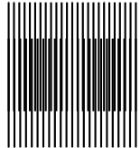
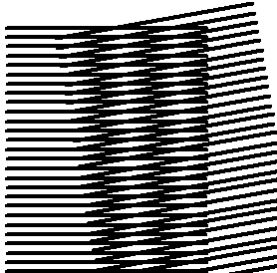
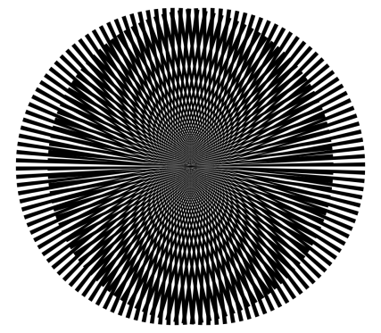
莫尔条纹产生的原理
数字莫尔三维测量及精度分析
(a)
(b)
(c)
莫尔条纹产生方式：(a)不同周期；(b)成角度；(c)不同周期和角度
Notes:
莫尔条纹产生得方式很多。
在数字莫尔三维测量中，着重看不同间隔和不同夹角得莫尔条纹得产生。
A是不同周期零夹角的条纹叠加。
B是相同周期但有一定夹角的条纹叠加。
C是由从圆心出的等角间距的条纹叠加形成。在外围周期大，在圆心处周期小。而且不同条纹的角度不一样，叠加的夹角也不相同。

Slide 4
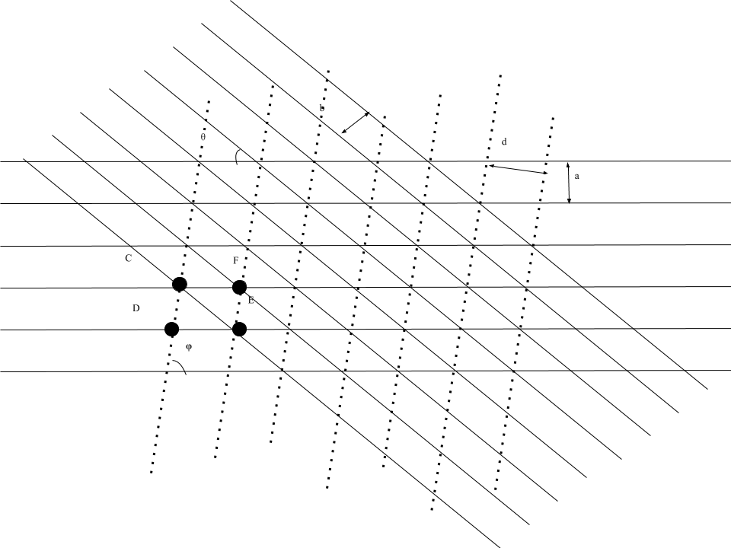
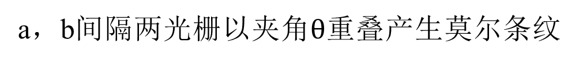
莫尔条纹产生的原理
a，b间隔两光栅以夹角$θ$重叠产生莫尔条纹
Notes:
光栅间隔 a, b
相对夹角$θ$
可以看到明暗相间的莫尔条纹

Slide 5
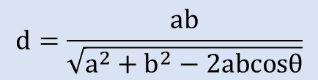
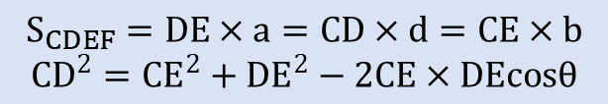


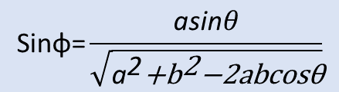
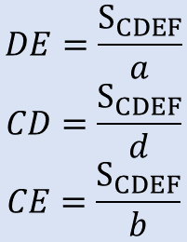
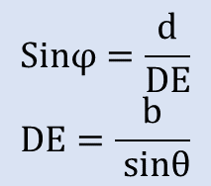
莫尔条纹产生的原理
$$S_{CDEF}=DE×a=CD×d=CE×b$$
$${CD}^{2}={CE}^{2}+{DE}^{2}−2CE×DEcosθ$$
b
d
C
F
$$φ$$
a
D
$$θ$$
E
$$DE=\frac{S_{CDEF}}{a}$$
$$CD=\frac{S_{CDEF}}{d}$$
$$CE=\frac{S_{CDEF}}{b}$$
$$d^{−2}=b^{−2}+a^{−2}−2a^{−1}b^{−1}cosθ$$
$$d=\frac{ab}{\sqrt{a^{2}+b^{2}−2abcosθ}}$$
$$Sinφ=\frac{d}{DE}$$
$$DE=\frac{b}{ sinθ}$$
$$\text{Sinφ}\text{=}\frac{\text{asin}θ}{\sqrt{{\text{a}}^{\text{2}}\text{+}{\text{b}}^{\text{2}}\text{−2}\text{abcosθ}}}$$
Notes:
【使用激光笔】
平行四边形面积等于底乘高
余弦定理

Slide 6
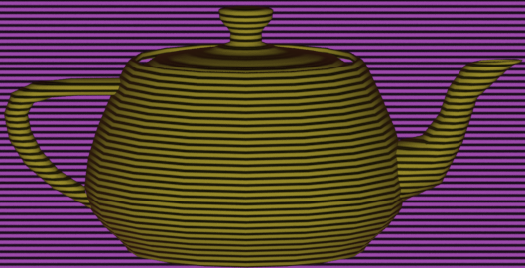
物体高度改变条纹周期和夹角
Notes:
【使用激光笔】
数字莫尔三维测量第一步就是将条纹投影到被测物体上
可以观察到物体高度信息扭曲了条纹，是条纹周期，角度反生变化。
这样，在后期叠加时，就会产生莫尔条纹。
物体高度分布如何扭曲条纹的？
可以从第二部分，三角测量法的几何模型得到。

Slide 7
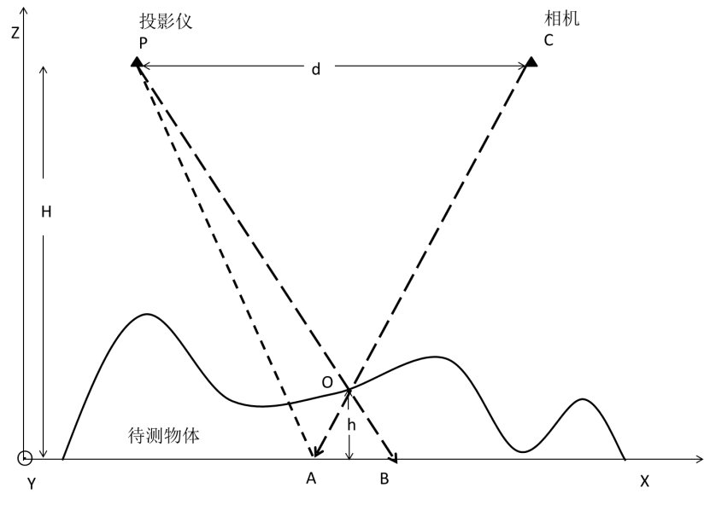
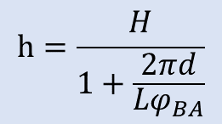

三角测量法
数字莫尔三维测量及精度分析
$$h=\frac{H}{1+\frac{2πd}{Lφ_{BA}}}$$
$$h=\frac{H}{1+\frac{2πd}{Lφ_{OA}}}$$
三角测量法，其中O，A两点相位相同，故AB相差等于OB相差
Notes:
【使用激光笔】

Slide 8
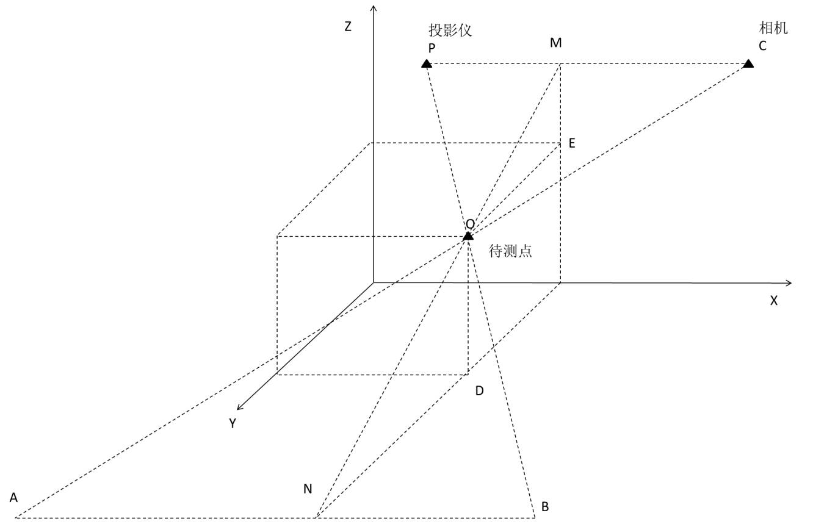
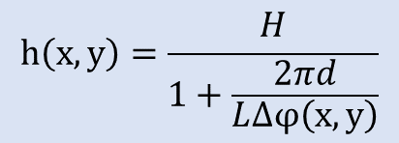
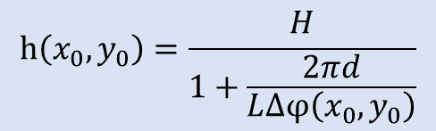
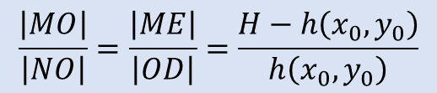
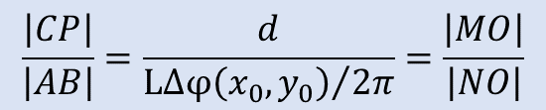
三角测量法
$$\frac{\left|CP\right|}{\left|AB\right|}=\frac{d}{{L∆φ\left(x_{0},y_{0}\right)}/{2π}}=\frac{\left|MO\right|}{\left|NO\right|}$$
$$\frac{\left|MO\right|}{\left|NO\right|}=\frac{\left|ME\right|}{\left|OD\right|}=\frac{H−h\left(x_{0},y_{0}\right)}{h\left(x_{0},y_{0}\right)}$$
$$h\left(x_{0},y_{0}\right)=\frac{H}{1+\frac{2πd}{L∆φ\left(x_{0},y_{0}\right)}}$$
$$h\left(x, y\right)=\frac{H}{1+\frac{2πd}{L∆φ\left(x, y\right)}}$$
被测点在X-Z平面之外的三角测量法
Notes:
【使用激光笔】
三角形ABO和CBO相似
三角形ODN和MEO相似
对任何待测点成立
高度分布和条纹相位分布的相位分布关系

